Slide 1
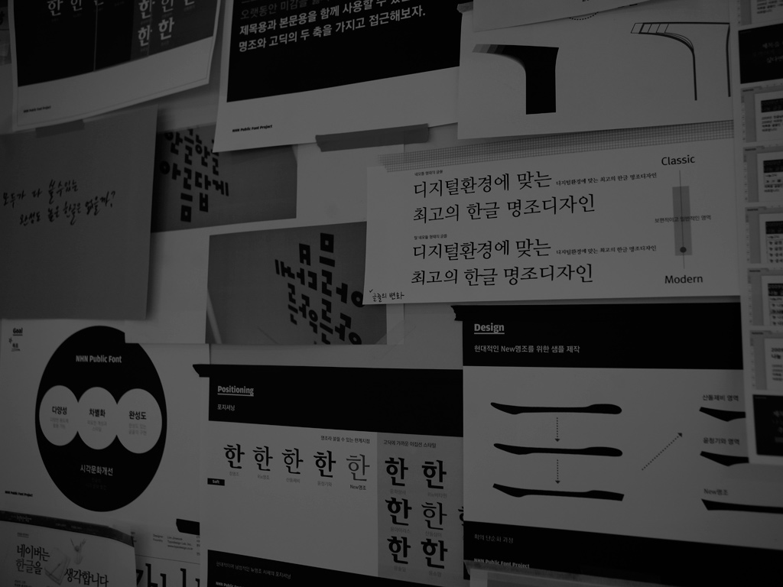

게임 <수호신> 제안서
작성자 김병훈 | 2019.12
이 문서는 나눔글꼴로 작성되었습니다. 설치하기

Slide 2
목차 :
001 게임 개요
002 기획 의도
003 시놉시스
004 게임 컨셉
005 게임 특징
문서의 제목

Slide 3
게임 개요 :
001
플랫폼 - VR
장르 – 1인칭 신(God) + 건설 시뮬레이션
타겟 – 20-30대 VR게임을 오래 즐기고 싶은 유저
3

Slide 4
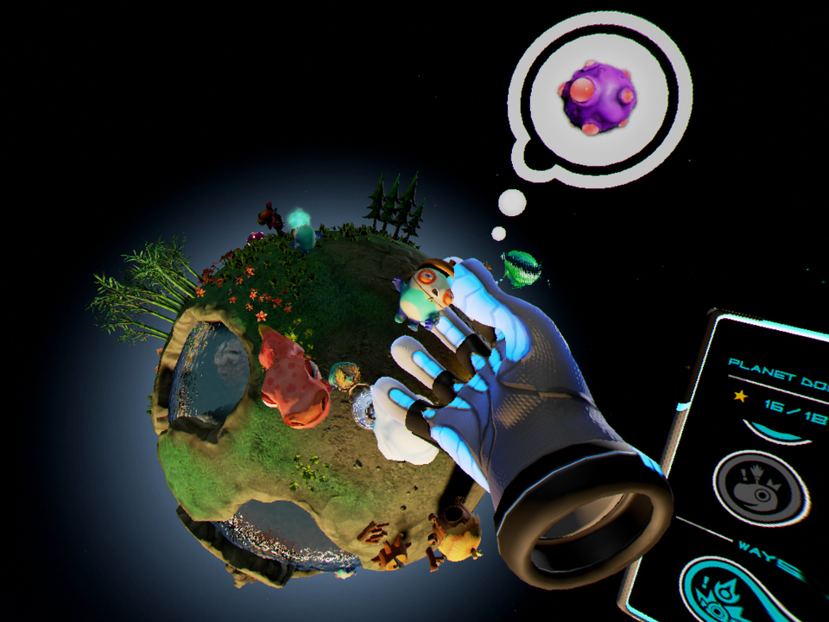
기획 의도 :
002
1 오래 할 수 있는 VR게임
VR게임은 플레이 시간이 다른 플랫폼에 비해 비교적 짧다.
한 자리 앉아 간단한 손 동작으로 플레이할 수 있는 시뮬레이션 장르를 기획하였다.
2 기존 VR게임과의 차별화
VR게임 중 이미 출시된 God 시뮬레이션 게임들은 주로 캐릭터를 괴롭히거나 보호하는데 치중되었다.
VR 조이스틱을 통한 다양한 액션으로 건설하고 자연재해를 일으킬 수 있다.
VR God 시뮬레이션
<오 마이 제네시스>
4

Slide 5
시놉시스 :
003
고려시대, 나라의 덕장으로 존경 받았던 노장이 은퇴를 앞두고 있다. 그를 시기하던 간신배 무리들이 그가 국경의 작은 읍성의 성주로 임명할 것을 임금에게 청한다. 그곳은 국경의 야만인들이 끊임없이 약탈을 일삼고, 인구도 많지 않은 곳이었다. 임금은 간신배의 등쌀에 어쩔 수 없이 그를 읍성의 성주로 임명한다. 이 읍성은 예로부터 도시를 지키는 수호신이 있었는데 새로운 성주의 사정을 알게 되고 그를 적극적으로 돕고자 하는데…
1장
2장
3장
도시의 복원
도시의 방어
도시의 확장
황폐한 읍성을 복구하고
군사를 훈련시킨다.
국경의 야만인들로부터
읍성을 지켜낸다.
성을 확장시키고
기술을 발전시킨다.
5

Slide 6
게임 컨셉 :
004
플레이어는 신이 되어 도시를 육성시켜라.
플레이어는 작은 성을 수호하는 신이 되어 마을을 보호해야 한다.
적으로부터 지키고, 성장하도록 도움을 주어야 한다.
GOD
시뮬레이션
+
=
내용
심즈/심시티
문명
6

Slide 7
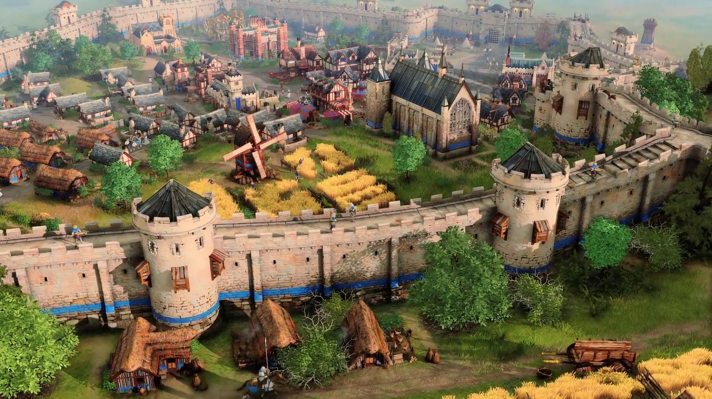
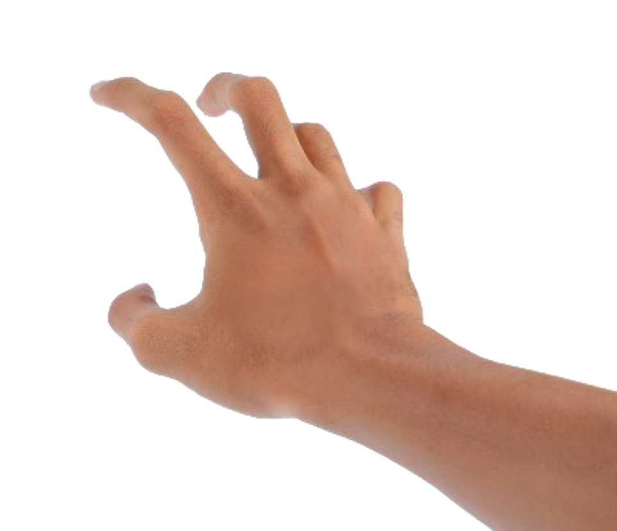
게임 특징 :
005
1 액션
조이스틱만을 이용한 간단한 조작으로 블록놀이를 하듯 건축물을 건설하거나 벽을 쌓아 올릴 수 있다.
지나가는 구름을 건드려 비를 내릴 수 있다. 자원의 생산량을 일시적으로 변화시킨다.
손가락을 튕기는 액션을 통해 적을 공격할 수도 있다.
7

Slide 8
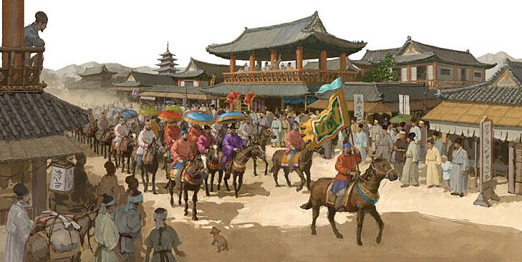
게임 특징 :
006
2 고려시대 배경
게임 컨텐츠로 많이 다뤄지지 않은 고려시대를 배경으로 한다. 플레이어에게 주어진 읍성은 고려시대 성곽 안에 마을이 펼쳐진 형태다. 건물의 형태와 캐릭터들의 의복에 고증이 필요하다.
8

Slide 9
게임 진행 :
007
1 기본 건설
황폐하고 무너진 성을 복원하는 것으로 게임 시작
집을 지어 이주민을 받아들인다.
이주민들은 플레이어가 지정한 자원을 수확하고 생산한다.
축적된 자원을 가지고 대장간을 통해 무기를 생산하거나 건축물을 지을 수 있다.
식량
자원
대장간
건설
도시
방어
금속
자원
주민시설건설
도시
확장
특수
자원
교육시설건설
기술
발전
9

Slide 10
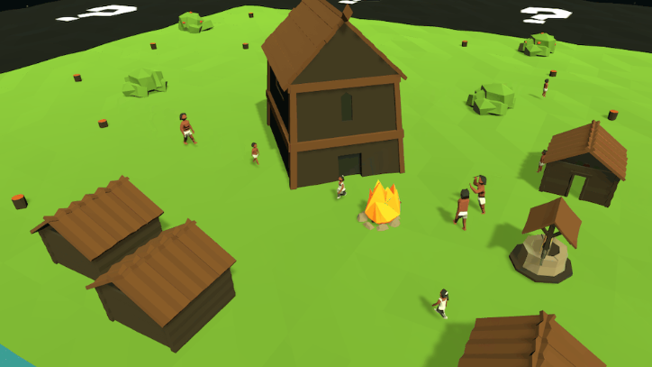
게임 시스템 :
007
1 도시 주민
주민들은 자동으로 생산을 한다. 플레이어는 비를 내리거나 화산을 터뜨려 그들의 생산에 보너스를 부여하는 역할을 한다.
주민들은 건설 기능은 없다. 플레이어는 주민들을 위해 집을 지어주고 대형 건축물을 조립해주어야 한다.
도시는 성장해 갈 수록 인구가 증가한다.
10

Slide 11
승패 조건 :
008
궁으로부터 각종 퀘스트가 주어진다.
특정 자원을 특정시간 내에 생산해 궁에 납품하고, 특정 건물을 건설하는 등의 스토리에 따른 다양한 미션을 수행해내고 완수하면 승리
도시를 방어한다.
국경 너머의 야만인들이 공격해 온다. 손가락을 튕기거나 자연재해를 일으켜 도시를 보호할 수 있다.
적들은 다양한 루트로 성을 공격한다. 성이 뚫려 성 중심부의 관청이 붕괴되면 패배
도시의 확장과 기술발전
국경 너머의 야만인들이 공격해 온다. 손가락을 튕기거나 자연재해를 일으켜 도시를 보호할 수 있다.
11

Slide 12
차트 예시
1-5
내용 제목
내용을 작성하세요.
본문내용 : 나눔고딕 R, 10pt
12

Slide 13
차트 예시
1-6
내용 제목
내용을 작성하세요.
본문내용 : 나눔고딕 R, 10pt
13

Slide 14
차트 예시
1-7
내용 제목
내용을 작성하세요.
본문내용 : 나눔고딕 R, 10pt
14

Slide 15
차트 예시
1-8
내용 제목
내용을 작성하세요.
본문내용 : 나눔고딕 R, 10pt
15

Slide 16
개발 일정
1-9
상세 기획
1개월
제작 모드 구현
3개월
1차 프로토타입
캐릭터 디자인
2개월
예상 개발 기간
약 2년
레벨 디자인
4개월
퀘스트 디자인
4개월
2차 프로토타입
밸런싱
3개월
컨텐츠 디자인
5개월
3차 프로토타입
CBT
16

Slide 17
게임 제안서 나눔고딕 B, 45pt
작성자 나눔고딕, 10pt
소속팀 / 상위부서 나눔고딕, 10pt
작성년월일 나눔고딕, 10pt
문서분류 나눔고딕, 10pt
이 문서는 나눔글꼴로 작성되었습니다. 설치하기

Slide 18
감사합니다.
이 문서는 나눔글꼴로 작성되었습니다. 설치하기

Slide 19
게임 개요 나눔고딕R, 38pt
Chapter 1
문서의 제목

